Slide 1
递归与分治策略

Slide 2
第二章 递归与分治策略
学习要点:
理解递归的概念，掌握设计有效算法的分治策略。
通过范例学习分治策略设计技巧。

Slide 3
第二章 递归与分治策略
计算机求解问题的时间与问题的规模成正比，问题规模越小，计算时间越短和越容易处理。直接求解大规模的问题，较为困难。为有效解决目标问题，主要思想是将一个难以直接解决的大问题，分割成一些规模较小的相同问题，以便各个击破，分而治之。

Slide 4
第二章 递归与分治策略
将大规模的问题分为k个子问题分别求解。如果子问题的规模仍然不够小，则再划分为k个子问题，如此递归的进行下去，直到问题规模足够小，很容易求出其解为止。
大规模问题F(n)
直到容易求解为止
K个子问题
K*K个子问题

Slide 5
第二章 递归与分治策略
将求出的小规模的问题的解合并为一个更大规模的问题的解，逐步求出原来问题的解。
大规模问题F(n)

Slide 6
第二章 递归与分治策略
2.1 递归—概念
直接或间接地调用自身的算法称为递归算法。用函数自身给出定义的函数称为递归函数。分治法产生的子问题往往是原问题的较小模式，这就为使用递归技术提供了方便。分治与递归像一对孪生兄弟，经常同时应用在算法设计之中，并由此产生许多高效算法。

Slide 7
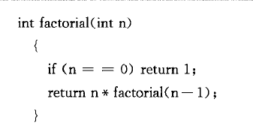

第二章 递归与分治策略
2.1 递归—例子
（1）阶乘函数：一个正整数的阶乘（英语：factorial）是所有小于及等于该数的正整数的积，并且有0的阶乘为1。自然数n的阶乘写作n!
非递归方式定义：
递归方式定义：
注意：每个递归函数，必须有非递归定义的初始值，否则无法进行递归计算。
$$n!=1×2×3×⋯n$$
初始值
递归定义式

Slide 8
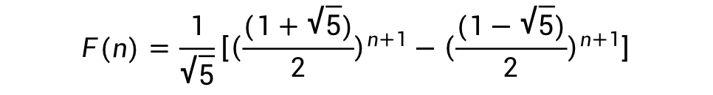
第二章 递归与分治策略
2.1 递归—例子
（2）Fibonacci数列（斐波那契数列）：无穷数列1，1，2，3，5，8，13，21，34，55，……，称为Fibonacci数列。当n>1时，这个序列的第n项是其前两项的和。
非递归方式定义：
$$F(n)=\frac{1}{\sqrt{5}}\left[{\left(\frac{(1+\sqrt{5})}{2}\right)}^{n+1}−{\left(\frac{(1−\sqrt{5})}{2}\right)}^{n+1}\right]$$
思考：递归方式怎么写？

Slide 9
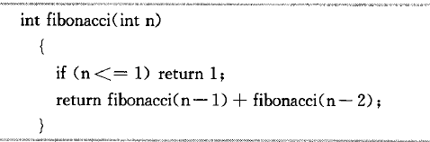
第二章 递归与分治策略
2.1 递归—例子
（2）Fibonacci数列（斐波那契数列）：无穷数列1，1，2，3，5，8，13，21，34，55，……，称为Fibonacci数列。当n>1时，这个序列的第n项是其前两项的和。
递归方式定义：

Slide 10
第二章 递归与分治策略
2.1 递归—例子
（3）排列问题—全排列
设计一个递归算法生成n个元素{r1,r2,…,rn}的全排列。
a)两个数4和5，全排列：{4，5}和{5，4}；两个数3和5，全排列：{3，5}和{5，3}；两个数3和4，全排列：{3，4}和{4，3}
b)三个数3、4和5，全排列：{3，4，5}，{3，5，4}和{4，3，5}，{4，5，3}和{5，4，3}，{5，3，4}
a) 和b)有什么关系，有没有发现什么规律？

Slide 11
第二章 递归与分治策略
2.1 递归—例子
（3）排列问题—全排列
设R={r₁,r₂,…,r_{n}}是要进行排列的n个元素，R_{i}=R-{r_{i}}。集合X中元素的全排列记为perm(X)。
(r_{i})perm(X)表示在全排列perm(X)的每一个排列前加上前缀得到的排列。
R的全排列可归纳定义如下：
当n=1时，perm(R)=(r)，其中r是集合R中唯一的元素；
当n>1时，perm(R)由(r₁)perm(R₁)，(r₂)perm(R₂)，…，(r_{n})perm(R_{n})构成。

Slide 12
第二章 递归与分治策略
2.1 递归—例子
（3）排列问题—全排列
当n=1时，perm(R)=(r)，其中r是集合R中唯一的元素；
当n>1时，perm(R)由(r₁)perm(R₁)，(r₂)perm(R₂)，…，(r_{n})perm(R_{n})构成。
理解：实际上将集合中的所有数，均与第一个数进行交换，这样就总是在处理后面n-1个数
perm(R) = (r1)perm(R1)+(r2)perm(R2)+…+(rn)perm(Rn)
表示以r1，r2….rn为开头（前缀）的全排列的组合。

Slide 13
第二章 递归与分治策略
1，2，3的全排列
遍历元素，将每个元素都与第一个元素交换，{1}{23}，{2}{13}，{3}{12}。共三组
对每一组，除了第一个元素外，按照上述步骤重复，直到剩余元素为1为止。如{23}进行遍历，并与其中第一个元素交换，实际上得到{23}和{32}。
最终得到6种组合。

Slide 14
第二章 递归与分治策略
1，2，3和4的全排列
遍历元素，将每个元素都与第一个元素交换，{1}{234}，{2}{134}，{3}{124}和{4}{123}共四组
对每一组，除了第一个元素外，按照上述步骤重复，直到剩余元素为1为止。如第一组，除了第一个元素，剩下{234}进行遍历，此时问题变成了{234}的全排列。第二组到第四组情况类似。

Slide 15
第二章 递归与分治策略
2.1 递归—例子
（4）整数划分问题
将正整数n表示成一系列正整数之和：n=n1+n2+…+nk，其中n1≥n2≥…≥nk≥1，k≥1。正整数n的这种表示称为正整数n的划分。求正整数n的不同划分个数。

Slide 16
第二章 递归与分治策略
2.1 递归—例子
（4）整数划分问题
正整数6有如下11种不同的划分：
采用q(n, m)表示正整数的划分个数。其中，m表示n1的最大值，n1<=m，可以建立q(n, m)的如下递归关系。
当m=1时，即最大加数n1不超过1时，任意的正整数只有一种组合。即n = 1+1+1+…+1。
当m>n时，q(n, m) = q(n, n)，
此外显然， 当正整数n =1时，q(1, m) = q(1, 1) =1。
5+1；6
4+2，4+1+1；
3+3，3+2+1，3+1+1+1；
2+2+2，2+2+1+1，2+1+1+1+1；
1+1+1+1+1+1。
继续思考？

Slide 17
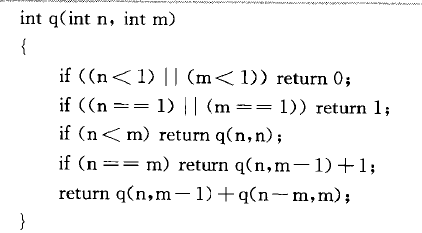
第二章 递归与分治策略
2.1 递归—例子
（4）整数划分问题
3. q(n, n) = 1 + q(n, n-1)；正整数n的划分由n1=n的划分和n1≤n-1的划分组成。
4. q(n, m)=q(n,m-1)+q(n-m, m),n>m>1; 正整数n的最大加数n1不大于m的划分由n1=m的划分和n1≤m-1 的划分组成。

Slide 18
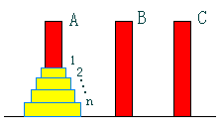
第二章 递归与分治策略
2.1 递归—例子
（5）Hanoi塔问题（汉诺塔）
设a,b,c是3个塔座。开始时，在塔座a上有一叠共n个圆盘，这些圆盘自下而上，由大到小地叠在一起。各圆盘从小到大编号为1,2,…,n,现要求将塔座a上的这一叠圆盘移到塔座b上，并仍按同样顺序叠置。在移动圆盘时应遵守以下移动规则：
规则1：每次只能移动1个圆盘；
规则2：任何时刻都不允许将较大的圆盘压在较小的圆盘之上；
规则3：在满足移动规则1和2的前提下，可将圆盘移至a, b, c中任一塔座上。

Slide 19
第二章 递归与分治策略
2.1 递归—例子
（5）Hanoi塔问题（汉诺塔）
递归思路：
当n=1时，直接将a上的这一圆盘移到塔座b上；
当n>1时，利用塔座c做辅助，设法将n-1个较小的盘放到c上，然后将剩下的最大的圆盘放到b上，最后将n-1个较小的盘放到b上。
void hanoi(int n, int a, int b, int c)
{
if (n > 0)
{
hanoi(n-1, a, c, b);
move(a,b);
hanoi(n-1, c, b, a);
}
}
将n-1个较小的盘放到c上。
将剩下的最大的圆盘放到b上
最后将n-1个较小的盘放到b上

Slide 20
递归小结
优点：结构清晰，可读性强，而且容易用数学归纳法来证明算法的正确性，因此它为设计算法、调试程序带来很大方便。
缺点：递归算法的运行效率较低，无论是耗费的计算时间还是占用的存储空间都比非递归算法要多。问题规模的增大，效率越低。
解决方法：在递归算法中消除递归调用，使其转化为非递归算法。
采用一个用户定义的栈来模拟系统的递归调用工作栈。本质上还是递归，根据具体的程序对递归调用工作栈进行简化，减少栈的操作，压缩栈的空间；
用递推来实现递归函数；
通过变换能将一些递归转化为尾递归（尾递归就是从最后开始计算, 每递归一次就算出相应的结果, 也就是说, 函数调用出现在调用者函数的尾部, 因为是尾部, 所以根本没有必要去保存任何局部变量）。

Slide 21
第二章 递归与分治策略
2.2 分治法
分治法所能解决的问题一般具有以下几个特征：
该问题的规模缩小到一定的程度就可以容易地解决；
该问题可以分解为若干个规模较小的相同问题，即该问题具有最优子结构性质
利用该问题分解出的子问题的解可以合并为该问题的解（能否利用分治法完全取决于问题是否具有这条特征，如果具备了前两条特征，而不具备第三条特征，则可以考虑贪心算法或动态规划）；
该问题所分解出的各个子问题是相互独立的，即子问题之间不包含公共的子问题（这条特征涉及到分治法的效率，如果各子问题是不独立的，则分治法要做许多不必要的工作，重复地解公共的子问题，此时虽然也可用分治法，但一般用动态规划较好）。

Slide 22
第二章 递归与分治策略
2.2 分治法
基本步骤：
divide-and-conquer(P)
{
if ( | P | <= n0) adhoc(P); //直接解决小规模的问题
divide P into smaller subinstances P1,P2,...,Pk；//分解问题
for (i=1,i<=k,i++)
yi=divide-and-conquer(Pi); //递归的解各子问题
return merge(y1,...,yk); //将各子问题的解合并为原问题的解
}
人们从大量实践中发现，在用分治法设计算法时，最好使子问题的规模大致相同。即将一个问题分成大小相等的k个子问题的处理方法是行之有效的。这种使子问题规模大致相等的做法是出自一种平衡(balancing)子问题的思想，它几乎总是比子问题规模不等的做法要好。

Slide 23
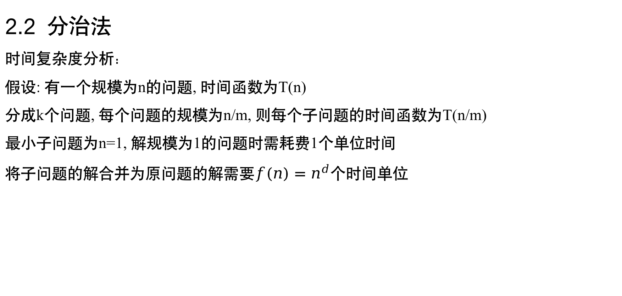
第二章 递归与分治策略
2.2 分治法
时间复杂度分析：
假设: 有一个规模为n的问题, 时间函数为T(n)
分成k个问题, 每个问题的规模为n/m, 则每个子问题的时间函数为T(n/m)
最小子问题为n=1, 解规模为1的问题时需耗费1个单位时间
将子问题的解合并为原问题的解需要$f(n)=n^{d}$个时间单位
通过迭代法求得方程的解

Slide 24
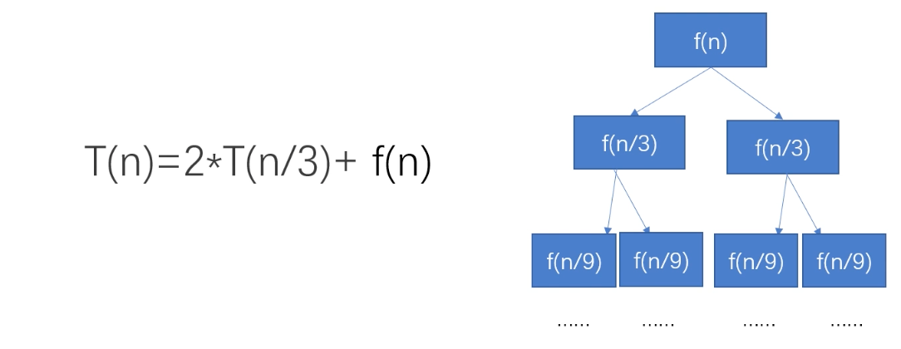
第二章 递归与分治策略
2.2 分治法
递归树
递归树是迭代过程中的一种图像表述, 往往被用于求解递推方程, 它的求解表示比一般的迭代会更加的简洁与清晰.
迭代重复执行一系列运算步骤, 从前面的量依次求出后面的量的过程. 此过程的每一次结果, 都是对前一次所得结果施行相同的运算步骤得到的.

Slide 25
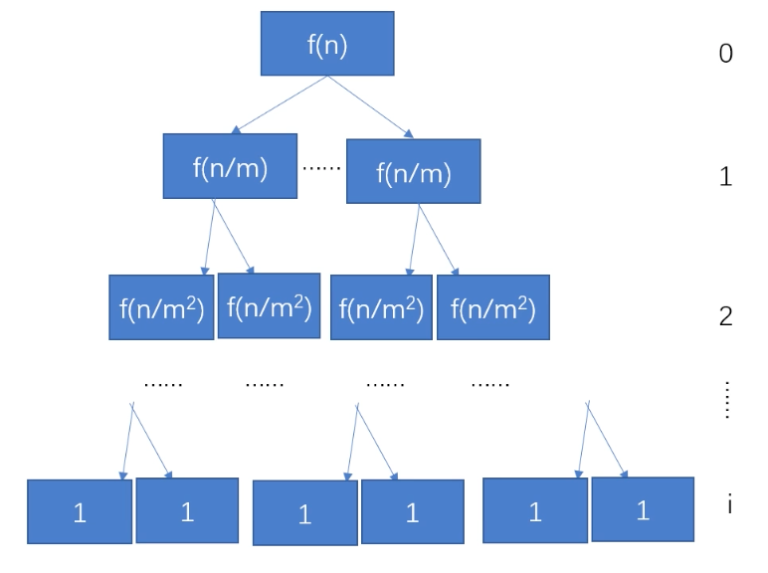
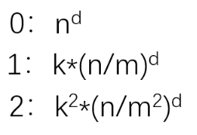

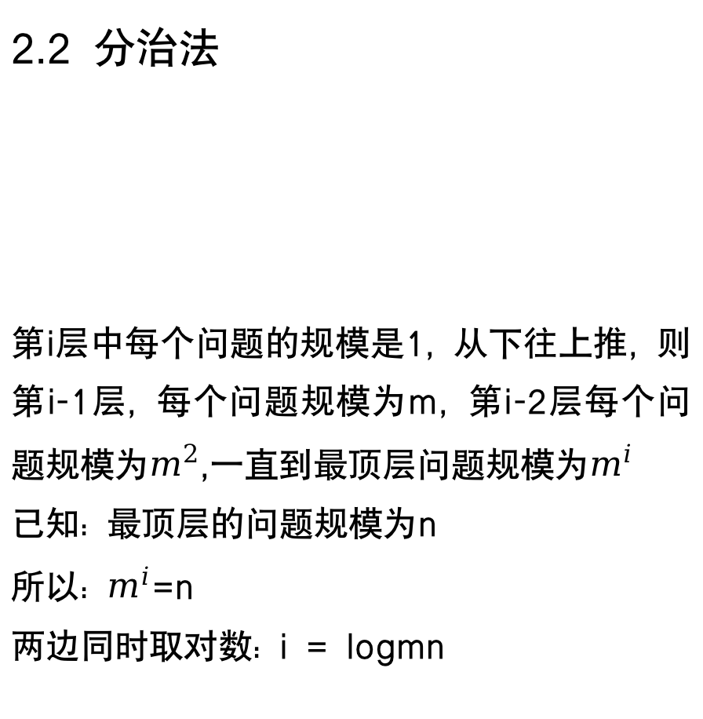
第二章 递归与分治策略
2.2 分治法
第i层中每个问题的规模是1, 从下往上推, 则第i-1层, 每个问题规模为m, 第i-2层每个问题规模为$m^{2}$,一直到最顶层问题规模为$m^{i}$
已知: 最顶层的问题规模为n
所以: $m^{i}$=n
两边同时取对数: i = logmn

Slide 26
第二章 递归与分治策略
2.2 分治法
第i层中每个问题的规模是1, 从下往上推, 则第i-1层, 每个问题规模为m, 第i-2层每个问题规模为$m^{2}$,一直到最顶层问题规模为$m^{i}$
已知: 最顶层的问题规模为n
所以: $m^{i}$=n
两边同时取对数: i = logmn

Slide 27
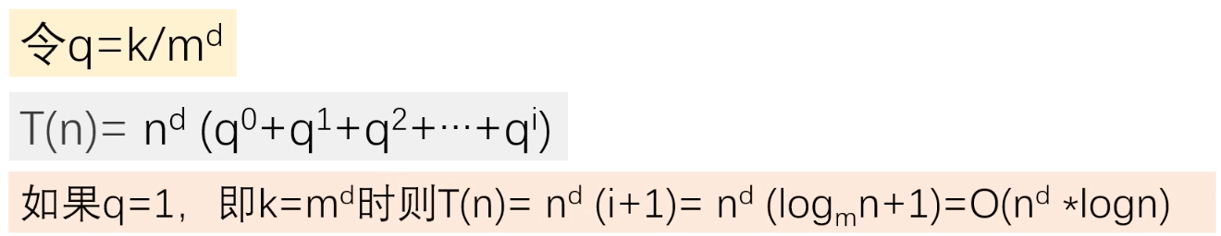
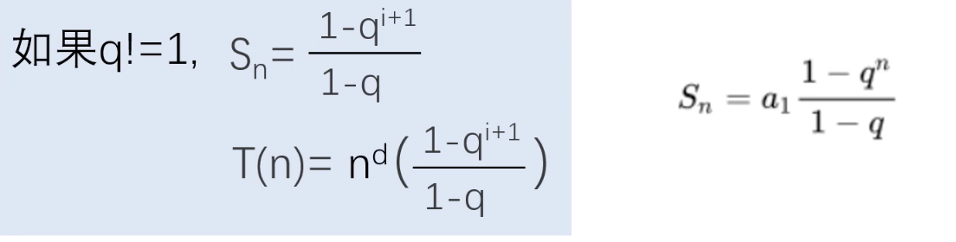
第二章 递归与分治策略

Slide 28
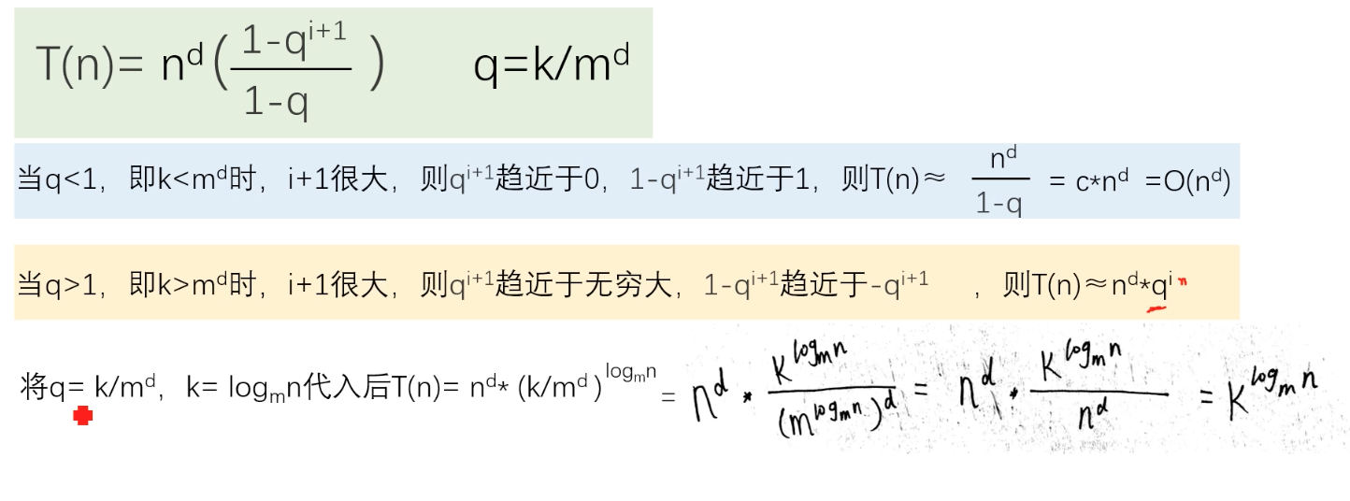
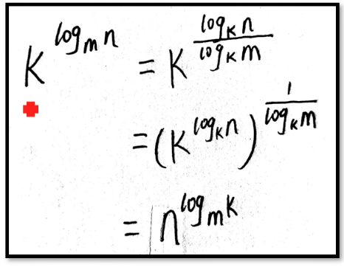
第二章 递归与分治策略

Slide 29
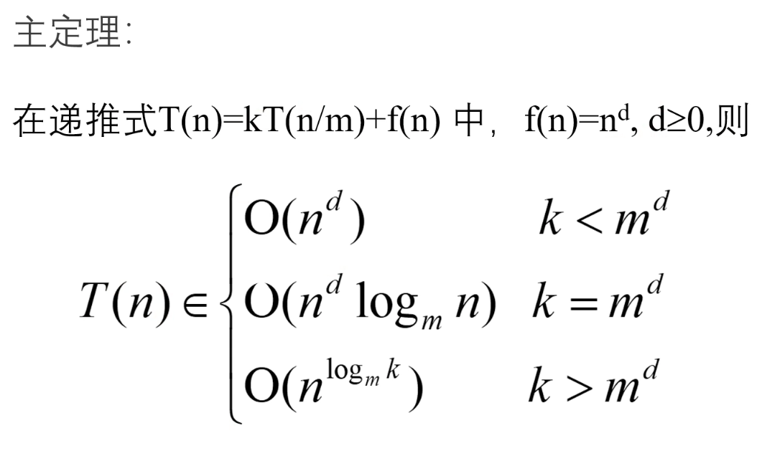
第二章 递归与分治策略

Slide 30
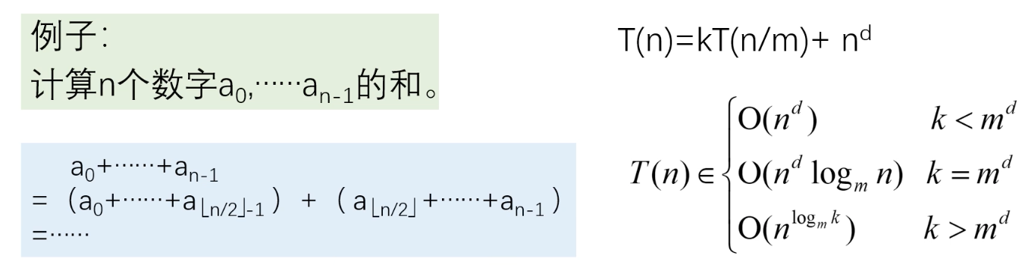

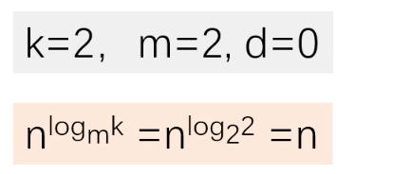

第二章 递归与分治策略

